Slide 1
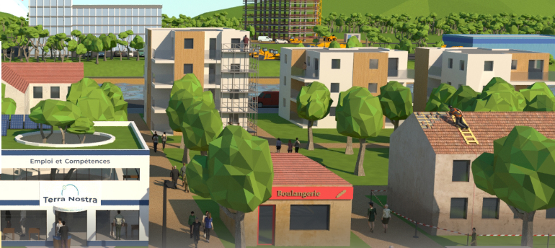
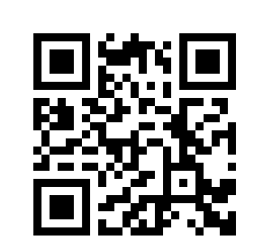
Café Réseau
« Hors les Murs »
Vendredi 2 décembre 2022
de 8h à 10h
Vous souhaitez ...
Échanger
Développer votre réseau
Découvrir de nouveaux talents
Nous souhaitons
Être à votre écoute
Vous mettre en relation
Créer des partenariats
Rencontrons-nous !
Entre professionnels partageons nos pratiques du réseau
cultivons et entretenons notre réseau
Terra-Nostra interim
13 rue Roland Garros, 38320 Eybens
Tram A / Arrêt Grand’Place ou C6 / Arrêt Raymond Chanas
04 76 13 18 05 - contact@mee-mife.fr - www.mee-mife.fr
Notes:
1

Slide 2
L’équipe de la
Maison de l’Emploi et de l’Entreprise - MIFE
invite
les associations « RH » et « Réseau »,
et les entreprises du territoire.
Public :
Entreprises, salariés & demandeurs d’emploi
Merci de confirmer votre présence
au plus tard le 25 novembre 2022 à :
contact@mee-mife.fr
Notes:
2

